Slide 1
Introduction au langage VHDL-AMS

Slide 2
6h C/TD
BE 9h TP
Modélisation d’un système de freinage de véhicule avec ABS sur l’environnement Questa® ADMS de Mentor-Graphics
(Salle CAO AIME)

Slide 3
INTRODUCTION
Aujourd’hui conception d’un système
⇓
Simulation (Prototypage virtuel)
Démarche systématique pour les systèmes numériques
Description VHDL
↓
Validation
↓
Synthèse
↓
Placement-routage ou Layout

Slide 4
INTRODUCTION
signaux numériques
+
grandeurs continues
(électrique, mécanique, thermique, fluidique, ….)
^{système réel} =
⇓
Le simulateur doit être capable de gérer ces 2 types de signaux
⇓
Eldo (Anacad → Mentor Graphics), SABER (Analogy → Synopsis), SMASH (Dolphin), …
Mais chaque logiciel propose son langage de description propriétaire : HDLA, MAST, …
⇓
Liens entre le langage de description et les algorithmes de résolution du système d’équations (généralement différentielles et non linéaires) qui décrit le modèle
Complexifie la tâche des « modélisateurs » spécialistes d’un domaine

Slide 5
INTRODUCTION
Début des années 90 constitution d’un groupe de travail
chercheurs
développeur d’outils de simulation
ingénieur R&D de systèmes pluridisciplinaires
pour proposer une extension du langage VHDL 1076-1993 aux signaux analogiques
⇓
IEEE std 1076.1-1999
⇓
VHDL-AMS = 1076-1993 + 1076.1-1999
AMS = Analog and Mixed Signal
VHDL-AMS est un HDL indépendant des outils de simulation

Slide 6
Modèle VHDL-AMS
Modèle VHDL-AMS
Comportemental
Système d’équations différentielles ou algébriques
Structurel
Instanciation de composants
‘’ Circuit ‘‘
conservation des charges et de l’énergie sur chaque nœud
⇓
lois de Kirchhoff généralisées
Schéma fonctionnel ou de blocs
sens de transfert de l’information fixé
Domaine
Electrique | Courant | Tension
Mécanique de translation | Force | Vitesse
Mécanique de rotation | Couple | Vitesse de rotation
Magnétique | Flux | FMM (A.T)
Thermique | Flux de chaleur | Température
Fluidique | Débit | Pression
Quelques équivalences courant - tension dans les autres domaines

Slide 7
Modèle VHDL-AMS
Structure modèle VHDL-AMS (identique modèle VHDL)
{bibliothèques} -- Clause de contexte
entity MODELE is -- Déclaration d’entité
generic ( ) ; -- Paramètres du modèle (constantes)
port () ; -- Nature et nom des connections
{déclarations }
begin
{instructions concurrentes : assertion, procédure ou process de lecture d’objet}
end MODELE ;
architecture A of MODELE is -- Corps d’architecture
{déclaration}
begin
{instructions concurrentes} -- Affectations des signaux numériques
{instructions simultanées} -- Système d’équa. diff. ordinaires
process ()
begin
{instructions séquentielles}
End process ;
{instanciations de composant} -- Modèle ‘structurel’’
end A ;

Slide 8
Classes d’objets spécifiques au VHDL-AMS
TERMINAL + NATURE
Connexions (ports) conservatives des éléments analogiques
⇓
Conservation du courant (ou grandeur équivalente) sur les nœuds
auxquels seront connectés des TERMINAUX
P
Ex : Port (Terminal P,M : electrical) ; -- Electrique
Bibliothèque ieee.electrical_systems.all
Port (Terminal P,M : rotational_omega) ; -- Mécanique de rotation
Bibliothèque ieee.mechanical_systems.all
Port (Terminal P,M : translational_v) ; -- Mécanique de translation
Bibliothèque ieee.mechanical_systems.all
Port (Terminal P,M : fluidic) ; -- Hydraulique
Bibliothèque ieee.mechanical_systems.all
M

Slide 9
Classes d’objets spécifiques au VHDL-AMS
QUANTITY = inconnue des équations physiques
Type réel (ou issu des réels) et initialisée par défaut à 0.0
Quantités de branches = variables associées à 2 terminaux d’un modèle ‘conservatif’.
Elles «marchent» généralement par paires : THROUGH (courant ou équiv.) et ACROSS (tension ou équiv.).
Ex : Quantity v Across i Through P to M;
Quantity v Across i Through P; ⇒ M = Electrical_ref
P
v
i
M
P
REFERENCE de ieee.electrical_systems.all
Quantité libre = variable interne du modèle.
Ex : Quantity X : Real;
Quantité d’E/S = entrée ou sortie d’un modèle « fonctionnel». Le sens de transfert doit être précisé.
Ex : Port (InP : in real ; OutP : out real )
inP
outP

Slide 10
Instructions simultanées
Relation entre variables ‘’continues’’ ⇒ instruction simultanée → = =
Rque : l’ordre d’écriture des instructions simultanées n’a aucune influence sur le résultat.
P
Instruction simple :
Quantity v Across i Through P to M;
v = = R * i;
Choix conditionnel : Port (Vin : in real ; Vout : out real )
if vin > 5.0 use vout = = 5.0;
elsif vin < -5.0 use vout = = -5.0;
else vout = = vin;
end use;
Choix sélectif : Quantity v Across i Through P to M;
Signal cmde std_logic;
case cmde use
when ‘1’ => v = = 0.0;
when others => i = = 0.0;
end case ;
v
i
M
Vin
v_{out}
Vout
5V
v_{in}
- 5V
P
v
i
cmde
M

Slide 11
Principaux attributs du VHDL-AMS
Soit Q une quantité
Q’dot quantité : dérivée de Q par rapport au temps
Q’integ quantité : intégrale de Q dans le temps
Q’above (valeur ) signal booléen qui passe à vrai lorsque Q devient >valeur
et à faux lorsque Q devient < valeur.
Soit S un signal
S’ramp (TR[,TF]) signal → quantité qui suit S avec un t_{ON} = TR et t_{OFF} = TF.
Si TF est omis, TF=TR.
S’slew(SR[,SF]) signal → quantité qui suit S avec une dynamique de montée est fixée par SR et celle descente par SF.
Si SF est omis, SF=SR.

Slide 12
Principe de fonctionnement d’un simulateur mixte
Simulation de systèmes ‘mixtes’ ⇒ 2 solvers (ou noyaux)
Le solver numérique gère
une liste d’évènements datés
l’horloge de simulation numérique t_{N}
Le solver analogique
gère l’horloge de simulation analogique t_{A}
résout itérativement un syst. d’éq. algébro-différentielles (AED)

Slide 13
Résolution numérique d’un système d’EAD
1) Discrétisation :
dx/dt = f(x, t) → x_{k+1}=g(x_{k}, x_{k-1}, …, t_{k+1}-t_{k})
Syst. d’éq. algébriques non-linéaires
Algorithmes proposés par Advance-MS : Bachward-Euler (défaut), Trapèzes, Gear
2) Résolution de x_{k+1}=g(x_{k}, x_{k-1}, …, t_{k+1}-t_{k})
Advance-MS utilise Newton-Raphson

Slide 14


Gestion automatique du pas d’intégration
t_{k+1} = t_{k} + Δt avec Δt = pas minimal choisi par l’utilisateur
Discrétisation de dx/dt = f(x, t) au voisinage de t_{k+1}
Résolution de x_{k+1}=g(x_{k}, x_{k-1}, …, Δt)
Extrapolation (généralement d’ordre 2) de la solution à k+1 (${\hat{x}}_{k+1})$à partir de $\text{x}\text{k}\text{, }\text{x}\text{k}\text{−1}$ et $\text{x}\text{k}\text{−2}$
Estimation de l’erreur de simulation à l’étape k : $ε_{k+1}= \left|x_{k+1}−{\hat{x}}_{k+1}\right|$
x
$${\hat{x}}_{k+1}$$
$$ε_{k+1}$$
X_{k+1}
X_{k}
x_{k-1}
x_{k-2}
k-2
k-1
k
K+1
t
Si ε_{k+1} > précision fixée par l’utilisateur, réduction de Δt et retour à 3
Sinon k = k+1, augmentation de Δt (dans la limite de Δt_{max}) et retour à 2

Slide 15
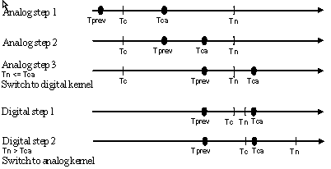
Synchronisation des solveurs (1)
Les 2 solveurs travaillent indépendamment, le solveur analogique est tjrs en avance sur le noyau numérique :
Ta_{k+1} > Tn_{k+1} ⇒ Switch to digital kernel
Tn_{k+1}
Ta_{k}
Tn_{k+1} > Ta_{k+1} ⇒ Switch to digital kernel
Tn_{k-1}
Ta_{k}
Tn_{k-1}
Tn_{k+1}
Tn_{k}
Tn_{k+1}
Ta_{k-1}
Tn_{k}
Ta_{k+1}
Tn_{k}
Ta_{k}
Ta_{k-1}
Ta_{k+1}
Ta_{k}
Ta_{k+1}
Tn_{k+1}
© Mentor-Graphics

Slide 16
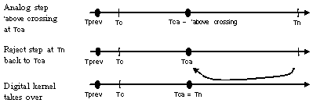
Synchronisation des solveurs (2)
Le noyau analogique en avance sur le noyau numérique
⇓
Les évènements générés par les quantités, par exemple avec l’attribut above, seront facilement pris en compte par le noyau numérique.
Passage de Q par une valeur ⇒ nouvel évènement
ta_{k}
tn_{k+1}
ta_{k}
tn_{k-1}
tn_{k+1}
tn_{k}
ta_{k}
ta_{k+1}
tn_{k+1}
tn_{k}
© Mentor-Graphics

Slide 17
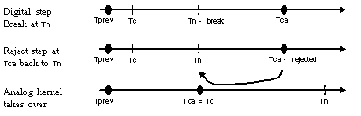
Synchronisation des solveurs (3)
Si une quantité dépend d’un événement (par exemple un interrupteur ON ou OFF), il faudra imposer « manuellement » au noyau analogique de calculer la solution à l’instant où l’événement se produit
⇓
break on liste d’évènements
Evènement qui affecte Q (i.e un interrupteur change de position)
tn_{k}
ta_{k}
tn_{k}
ta_{k-1}
ta_{k-1}
tn_{k-1}
tn_{k}
ta_{k+1}
© Mentor-Graphics
ta_{k}
ta_{k}*
ta_{k-1}
Rque : les quantités à ta_{k}* sont généralement calculées par interpolation linéaire des valeurs à ta_{k-1} et ta_{k}

Slide 18
Exemple de synchronisation (1)
library ieee;
use ieee.math_real.all;
Use ieee.electrical_systems.all;
entity test is
constant R : resistance := 4.0;
constant L : inductance := 0.1;
quantity v : voltage;
quantity i : current;
end entity test;
architecture A of test is
begin
v == 10.0*sin(10.0*math_pi*now);
if (v>0.0 or i>0.0) use v==L*i'dot + R*i;
else i==0.0;
end use;
end architecture A;
architecture B of test is
begin
v == 10.0*sin(10.0*math_pi*now);
if (v>0.0 or i>0.0) use v==L*i'dot + R*i;
else i==0.0;
end use;
break on v'above(0.0), i'above(0.0);
end architecture B;

Slide 19
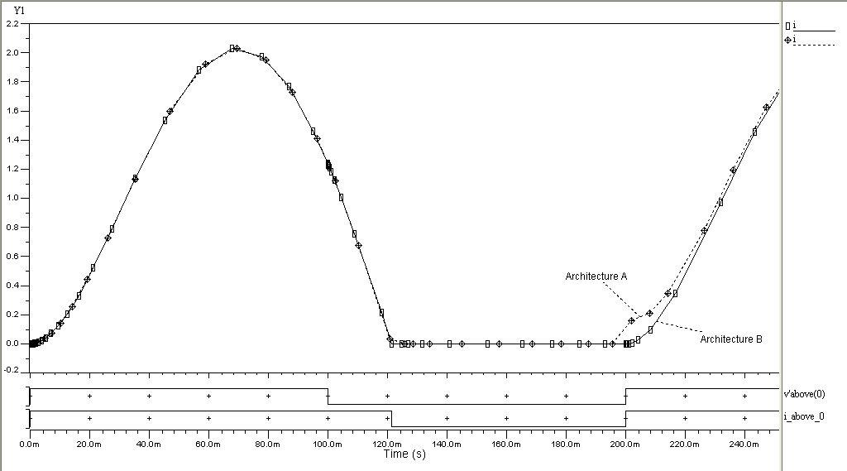
Exemple de synchronisation (2)

Slide 20
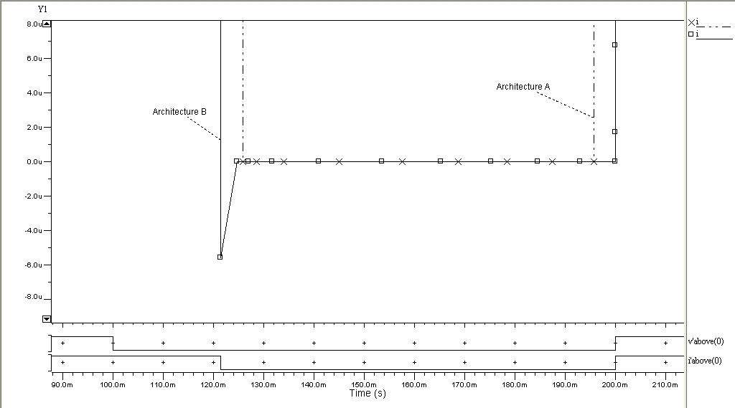
Exemple de synchronisation (3)

Slide 21
Exemple de synchronisation (3)
library ieee;
use ieee.math_real.all;
entity test is
end entity test;
architecture B of test is
quantity v, i : real;
begin
v == 10.0*sin(10.0*math_pi*now);
if (v>0.0 or i>0.0) use
v== L*i'dot + R*i;
else i==0.0;
end use;
break on v'above(0.0), i'above(0.0);
end architecture B;
if (v'above(0.0) or i'above(0.0)) use
v== L*i'dot + R*i;
else i==0.0;
end use;

Slide 22
Critère de solvabilité d’un modèle
Un système d‘équations admet une solution unique ssi nombre d'équations = nombre d'inconnues
⇓
Un modèle VHDL-AMS aura une solution
ssi
le nombre d'équations simultanées
=
au nombre de quantités through + libre + out

Slide 23
Projet ABS
Décomposition fonctionnelle du système de freinage sans ABS
Système ABS
Conducteur
Maitre
cylindre
Vehicule
Frein
Roue
T3
T2
T1
Modélisation
SCHEMA BLOCS
Hydraulique
Méca. de rotation
Mécanique de translation
Modélisation « CIRCUIT »

Slide 24
Paquetages propres
-- Mes_constantes.vhd
-- …………………………………………………………
library ieee;
use ieee.mechanical_systems.all;
package mes_constantes is
constant zero : real := 1.0e-6;
constant Rho : real := 1.225; -- masse volumique air a 15 degres au niveau de la mer
end package mes_constantes;
-- Mes_types.vhd
-- …………………………………………………………
package mes_types is
type etat_route is (humide,seche);
end package mes_types;

Slide 25
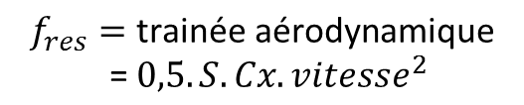

Modèle du ¼ de véhicule (contexte – entité)
Troue
force
$$m∗\frac{dvitesse}{dt} = force −f_{res}$$
-- vehicule.vhd
-- …………………………………………………………
library ieee;
use ieee.mechanical_systems.all;
use work.MES_CONSTANTES.all;
entity vehicule is
generic(
m : MASS; -- Masse vehicule
Cx : real; -- Coef trainee aerodynamique
S : real; -- Surface frontale
v_init : VELOCITY); -- Vitesse initiale du vehicule
port(terminal Troue : translational_velocity);
end vehicule;
vitesse
$$f_{res}=\text{train}\text{é}\text{e} \text{a}\text{é}\text{rodynamique}$$
$\text{=} 0,5.S.Cx.{vitesse}^{2}$

Slide 26
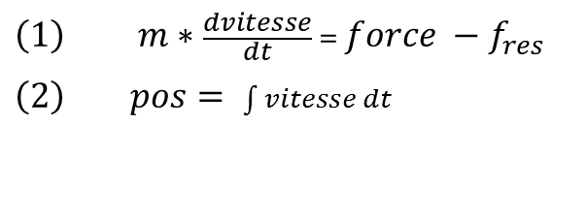
Modèle du ¼ de véhicule (architecture)
$$\left(1\right) m∗\frac{dvitesse}{dt} = force −f_{res}$$
$$\left(2\right) pos= \int{vitesse dt }$$
architecture one of vehicule is
quantity vitesse across force through Troue;
quantity pos :DISPLACEMENT :=0.0;
begin
if domain = quiescent_domain use
pos==0.0;
vitesse==v_init;
else
vitesse'integ == pos; --(2)
if vitesse'above(0.0) use m/4.0*vitesse'dot == force - 0.5*Rho*S*Cx*vitesse**2; --(1)
else vitesse==-zero;
end use;
end use;
break on vitesse'above(0.0);
end one;
Surface frontale du véhicule
Initialisation des variables

Slide 27
Instanciation du modèle du ¼ de véhicule
U_veh
T1
Troue
library ieee;
use ieee.mechanical_systems.all;
force
f
entity test is
end test;
vitesse
Vehicule(one)
architecture A of test is
constant m_veh : MASS := 1500.0;
terminal T1 : translational_velocity;
quantity f through T1;
begin
U_veh : entity vehicule(one)
generic map (m => m_veh, cx => 0.3,S => 1.8, v_init => 28.0)
port map(Troue => T1);
f == ???? ; -- + ou – 2000 pour que le vehicule ralentisse ?
end A;

Slide 28
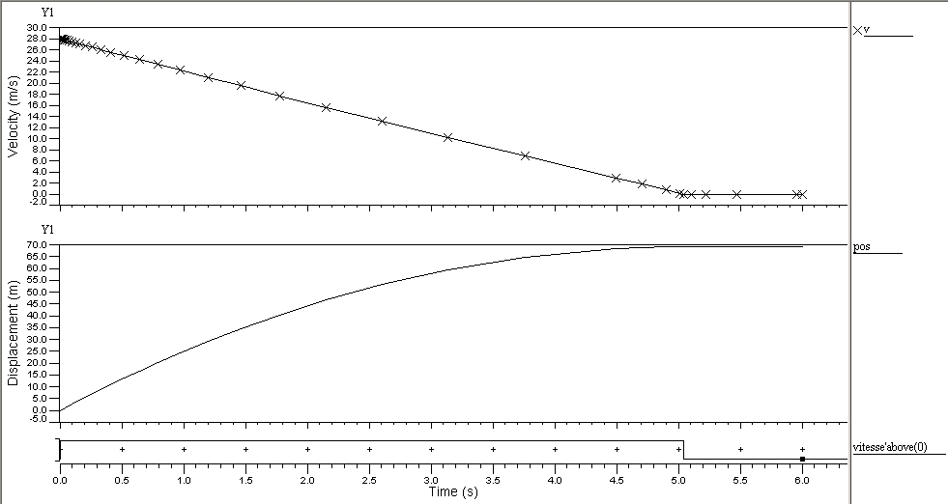
Résultats simulation

Slide 29

Modèle roue (contexte – entité)
Tfrein
Ffric
Tveh
Cfrein
-- roue.vhd
-- …………………………………………………………
library ieee;
use ieee.mechanical_systems.all;
use ieee.math_real.all;
use work.MES_TYPES.all;
use work.MES_CONSTANTES.all;
entity roue is
generic ( route : etat_route;
m : MASS ; -- Masse vehicule
rR : real; -- Rayon roue
IR : MOMENT_INERTIA; -- Inertie de la roue
mu0_D : real; -- Coef adherence sans glissement sur sol sec
As : real; -- Facteur de decroissance de l'adherence
mu0_W : real; -- Coef adherence sans glissement sur sol mouille
Vc : real -- Caracteristique de la surface
);
port (terminal Tveh : translational_velocity; terminal Tfrein : rotational_velocity);
end roue;
$Jroue∗\frac{dw}{dt} = Cfric+Cfrein$
= Cfrein
= Ffric

Slide 30

Modèle roue (architecture 1)
Tfrein
Croue
$Jroue∗\frac{dw}{dt} = Cfric+Cfrein$
Ffric
Cfrein
Tveh
Croue
Cfric
w
v
architecture A of roue is
constant Nf : FORCE := 9.81*m/4.0; -- Force verticale appliquee a la roue
constant Cs : FORCE :=10.0*Nf;
quantity v across Ffric through Tveh; -- Ffric = force de friction (adherence)
quantity w across Croue through Tfrein;
quantity Cfric through rotational_velocity_ref to Tfrein;
quantity glissement : real;

Slide 31
Modèle roue (architecture 2)
function friction (w, v, Cr : real) return real_vector is
variable S, mu, Fric : real;
variable res : real_vector(1 to 2) := (0.0,0.0);
begin
if v>zero then S := 1.0-(w*rR/v);
elsif (w>0.0 and Cr>0.0) then S:=-1.0;
else S := 0.0;
end if;
if (route = seche) then mu:=mu0_D*(1.0-As*v*S);
else mu:=mu0_W*exp(-v*S/Vc);
end if;
if s=0.0 then Fric:=0.0;
elsif S>=1.0 then Fric := Nf*mu;
elsif S<=-1.0 then Fric := -Nf*mu;
elsif (mu*Nf*(1.0-S)<(2.0*S*Cs)) then Fric:=Nf*mu*(1.0-(mu*(1.0-S)*Nf/(4.0*Cs*S)));
else Fric:=Cs*S/(1.0-S);
end if;
res(1) := S;
res(2) := Fric;
return res;
end;

Slide 32
Modèle roue (architecture 3)
begin
if domain = quiescent_domain use
Ffric==0.0;
Cfric==0.0;
glissement==0.0;
w==v/rR;
else
(glissement,Ffric)==friction(w,v,Croue);
Cfric == Ffric*rR;
if (w'above(zero) or Croue'above(0.0)) use IR*w'dot == Croue;
else w == 0.0;
end use;
end use;
break on w'above(zero), v'above(zero), w'above(0.0), Croue'above(0.0);
end A;

Slide 33
Modèle frein
TMC
debit
tq
TRoue
tq=coef_fric*press*S*R
press
omega
-- frein.vhd
-- …………………………………………………………
library ieee;
use ieee.fluidic_systems.all;
use ieee.mechanical_systems.all;
entity frein is
generic (
coef_fric : real; -- Coefficient de friction des plaquettes
S : real; -- Surface piston = 10 cm2
R : real -- Rayon moyen du disque
);
port(terminal Roue : rotational_velocity; terminal MC : fluidic);
end frein;
architecture one of frein is
quantity omega across tq through TRoue;
quantity press across debit through TMC;
begin
tq==coef_fric*press*S*R;
end one;

Slide 34
Modèle maitre cylindre
force
debit
Tfrein
press=force*coef_assistance/S
press
-- maitre_cylindre.vhd
-- …………………………………………………………
library ieee;
use ieee.fluidic_systems.all;
entity maitre_cylindre is
generic(S : real; coef_assistance : real);
port(terminal p : fluidic; quantity force : in real);
end maitre_cylindre;
architecture one of maitre_cylindre is
quantity press across debit through Tfrein;
begin
press==force*coef_assistance/S;
end one;

Slide 35
Paramètres des composants
maitre_cylindre
S=1.0e-4, coef_assistance=10.0
frein
coef_fric=0.36 Garnitures standard (http://racing-stuff.com/brakes.htm)
= 0.55 Garnitures competition (http://www.carbonelorraine-motorsport.com/gamme.htm)
S=1.0e-3, R=0.12
roue
rR=0.275, IR=0.4, mu0_D=1.0, As=0.01, mu0_W=0.5, Vc=27.8
vehicule
cx=0.3,S=1.8 , v_init=28.0

